Slide 1
Templete
Database
FAQ
​Chatbot
login
QA
chatData
userIDPW
userInfo
userlog
adminIDPW
adminInfo
adminlog
FAQData
데이터 처리결로
HTML 파일 생성
Model
Html 보여주기
View
데이터전송
FAQ,
Chatbot
login
요청
FAQ
​Chatbot
login
데이터요청

Slide 2
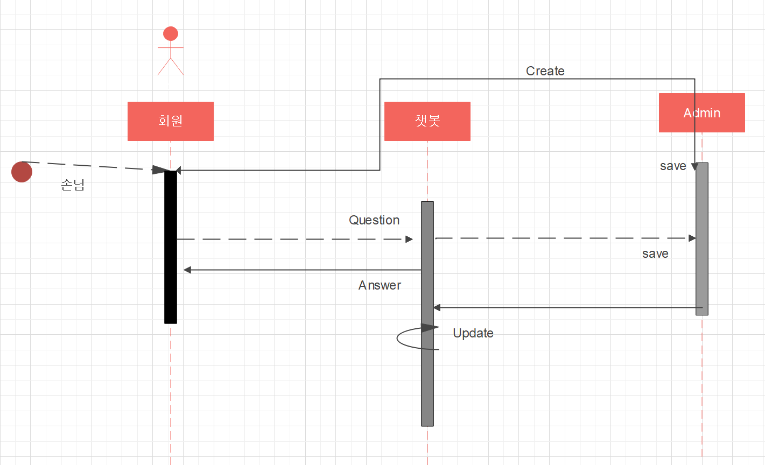
WEB 구축

Slide 3
join.html
login.html
http://www.wooritour.co/pcA/
Home.html
FQA_context.html
FAQ.html
Chat.html

